Slide 1
Информационные ресурсы общества
Информационные услуги и продукты

Slide 2
Представление об информационных ресурсах
Ресурс — это запас, источник чего-нибудь.
Категории ресурсов
Материальные
Энергетические
Природные
Финансовые
Трудовые
Информационные

Slide 3

Материальные ресурсы —
совокупность предметов труда, предназначенных для использования в процессе производства общественного продукта: сырье, материалы, топливо, энергия, полуфабрикаты, детали и т. д.

Slide 4

Природные ресурсы — объекты, процессы, природные условия, используемые обществом для удовлетворения материальных и духовных потребностей людей.

Slide 5
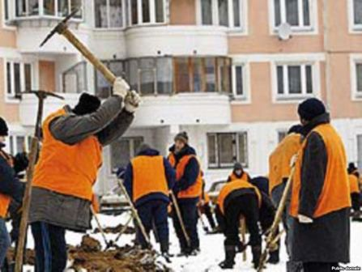
Трудовые ресурсы — люди, обладающие общеобразовательными и профессиональными знаниями для работы в обществе.

Slide 6

Финансовые ресурсы —
денежные средства, находящиеся в распоряжении государственной или коммерческой структуры.

Slide 7
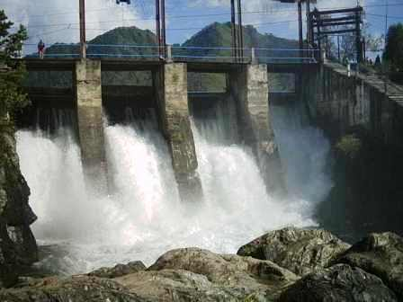
Энергетические ресурсы —
носители энергии: уголь, нефть, нефтепродукты, газ, гидроэнергия, электроэнергия и т. д.

Slide 8

Информационные ресурсы —
это отдельные документы или массивы документов, а также документы и массивы документов в ин-формационных системах: библиотеках, архивах, фондах, банках данных и т. д.
Закон РФ «Об информации, информатизации и защите информации», принятый Государственной Думой 25 января 1995 года

Slide 9
Информационные ресурсы – являются стратегическими ресурсами наряду с традиционными.
Однако между информационными ресурсами и всякими иными существует одно важнейшее различие: всякий ресурс, кроме информационного, после использования исчезает.

Slide 10
В основу классификации ИР можно положить:
Отраслевой принцип (по виду науки, промышленности, социальной сферы и т.п., к чему относится информация);
Форму представления (по виду носителей, степени формализованности (четкое определение всех терминов + область их действия), наличию дополнительного описания и пр.

Slide 11
Национальные информационные ресурсы
Библиотечные ресурсы
Библиотечная сеть России насчитывает 150 тысяч библиотек
Архивные ресурсы
Научно-техническая информация
Архивный фонд Российской Федерации ежегодно пополняется
на 1,6 млн. документов
Правовая информация
Информация государственных (властных) структур
Отраслевая информация
В государственных архивах
создано и поддерживается
более 400 баз данных
Финансовая и экономическая информация
Информация о природных ресурсах
Информация предприятий и учреждений

